Slide 1
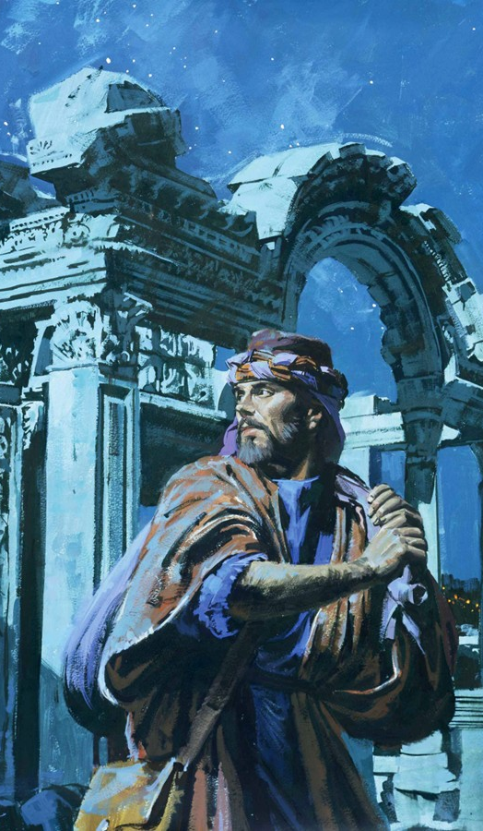
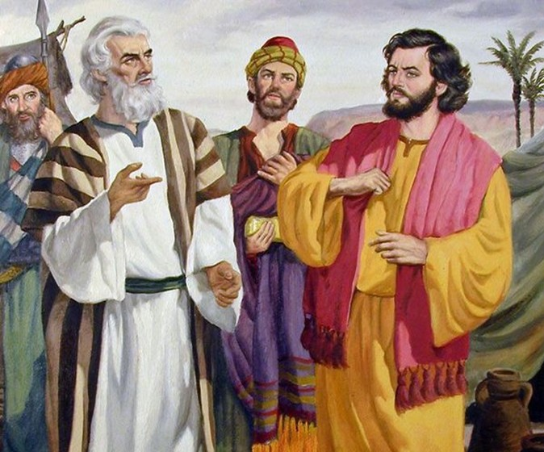
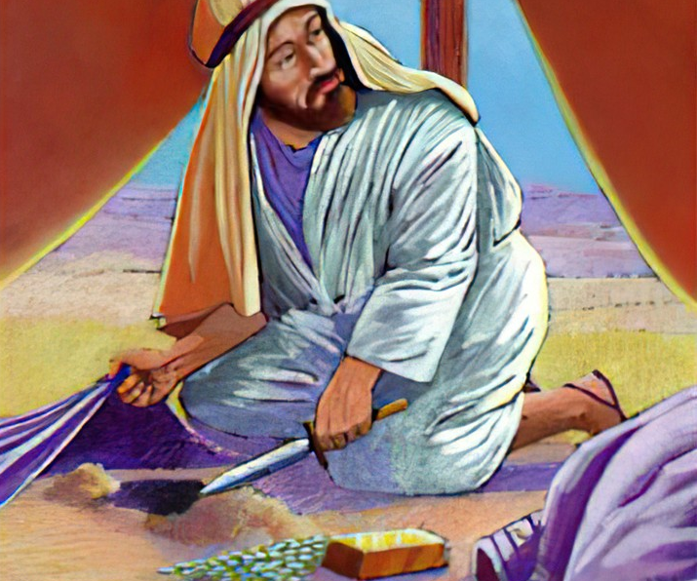
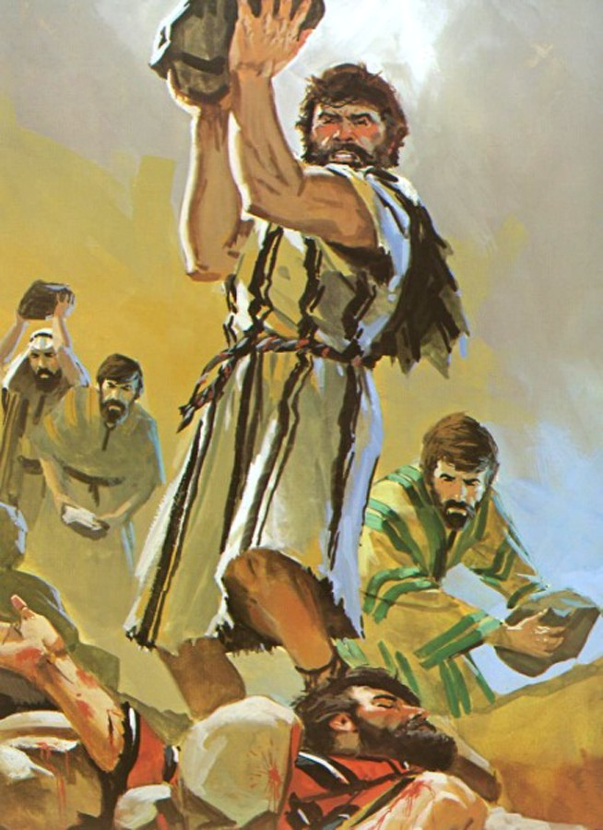
Leçon 6 pour le 8 novembre 2025
L’ENNEMI
INTÉRIEUR

Slide 2


« Moi, l'Éternel, j'éprouve le cœur, je sonde les reins, pour rendre à chacun selon ses voies, selon le fruit de ses œuvres »
Jérémie 17.10

Slide 3

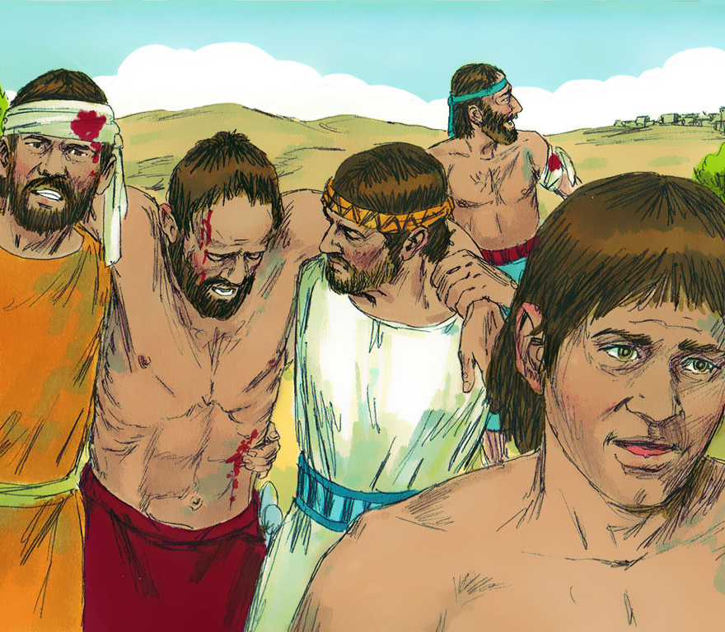
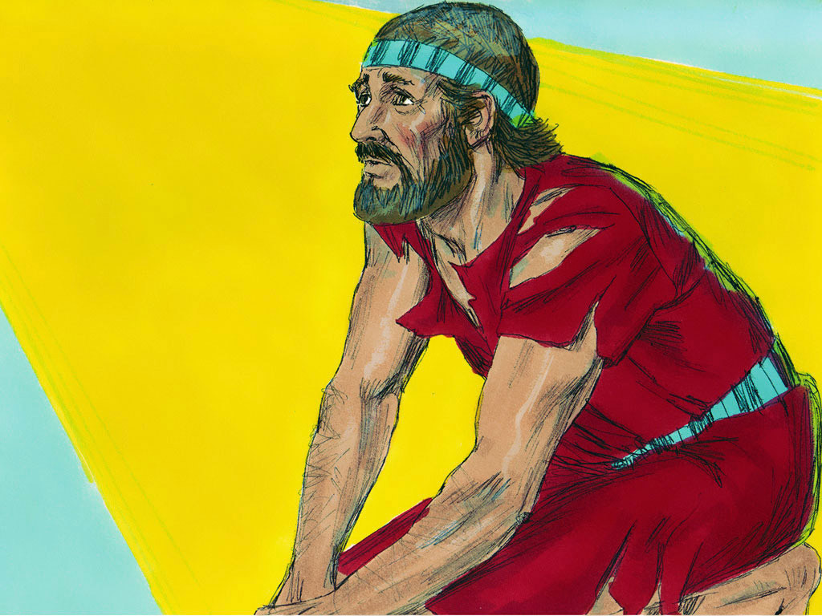





Après une tactique militaire illogique, les murailles de Jéricho sont tombées. Israël est entré dans la ville et l'a ravagée. Victoire ! De qui ? De Dieu, car Israël n'y a guère contribué.
Après une tactique militaire réfléchie. Ai est vaincu.
Défaite ! De qui ? Du peuple d'Israël, car ils n'ont pas compté sur Dieu.
Lorsqu'ils ont finalement interrogé Dieu, la réponse fut catégorique : Israël a péché et ne pourra plus vaincre ses ennemis. Comment retrouver la faveur divine ?
La cause de la défaite (Josué 7.1-5, 10-13)
Consternés et affligés (Josué 7.6-9)
Découvrir le transgresseur (Josué 7.14-19)
Le péché d’ Acan (Josué 7.20-26)
Victorieux de nouveau (Josué 8.1-29)

Slide 4

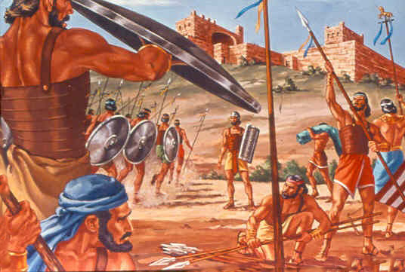
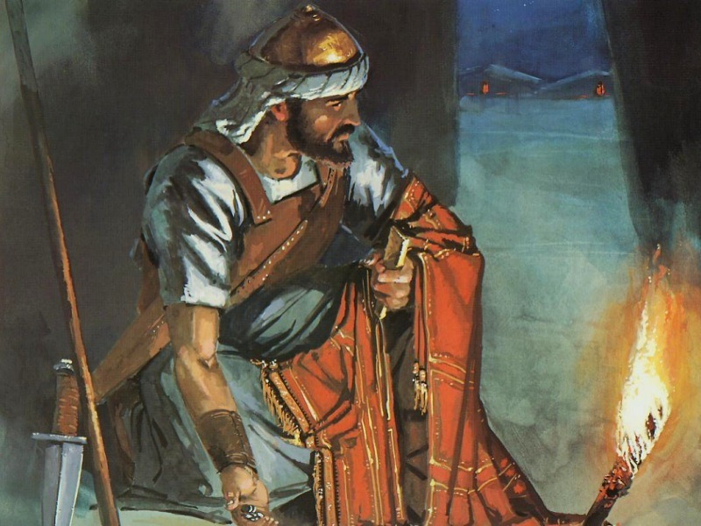
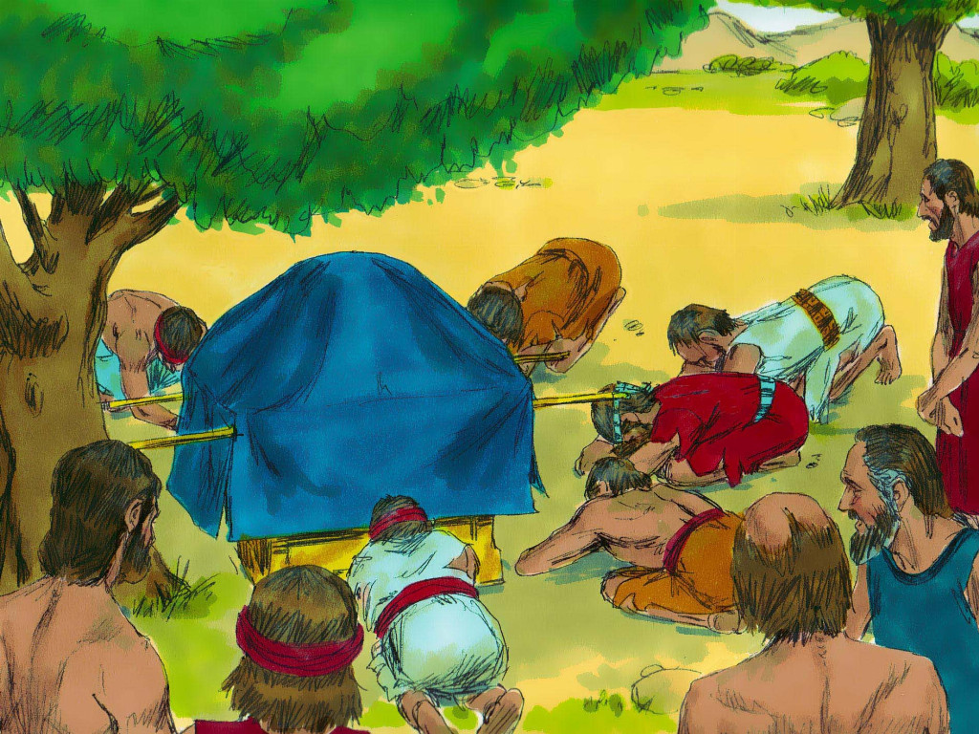
LA CAUSE DE LA DÉFAITE
« Israël a péché ; ils ont transgressé mon alliance que je leur avais prescrite, ils ont pris des choses dévouées par interdit, ils les ont dérobées et ont dissimulé, et ils les ont cachées parmi leurs bagages. » (Josué 7.11)
Après le rapport favorable des espions envoyés à Jéricho, Josué consulta Dieu et reçut de Lui la stratégie pour la prise de la ville.
Si, après avoir reçu le rapport des espions envoyés à Aï, Josué avait fait de même, la mort de 36 personnes aurait été évitée (Josué 7.1-5).
Mais quel fut le véritable motif de la défaite, ou quelle aurait été la raison pour laquelle Dieu aurait dit à Josué de ne pas attaquer Aï (Josué 7.11) ?
Dieu avait vu qu'« Israël a péché ». Nulle part dans la Bible un péché n'est décrit avec autant de nuances : « ils ont transgressé... ils ont pris... ils ont dérobé... ils ont dissimulé... ils ont caché »
Remarquez le pluriel. Le péché a été commis par un seul homme, mais Dieu a considéré tout le peuple comme responsable. Ils avaient rompu l'alliance, le péché devait être extirpé pour pouvoir la restaurer.

Slide 5

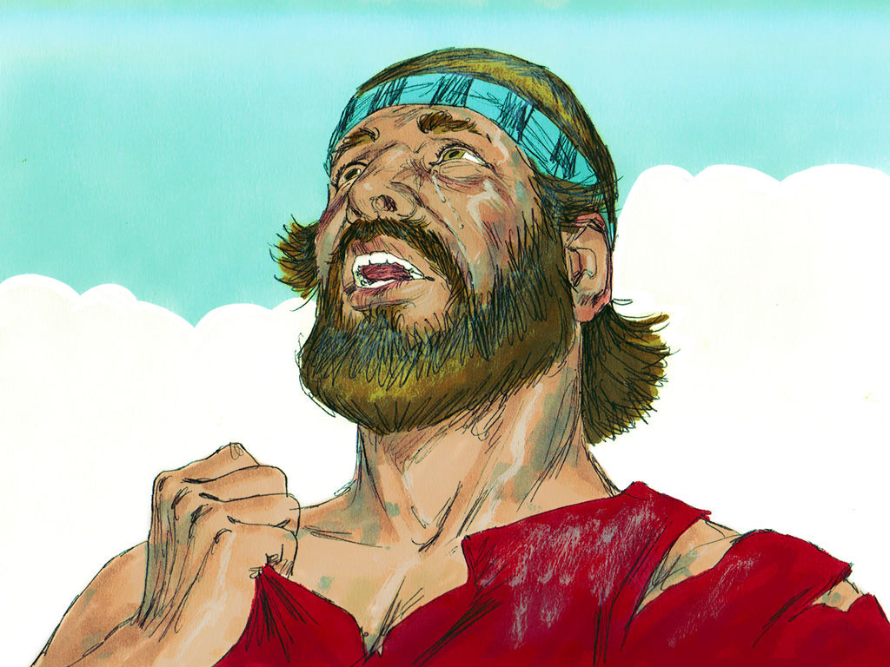
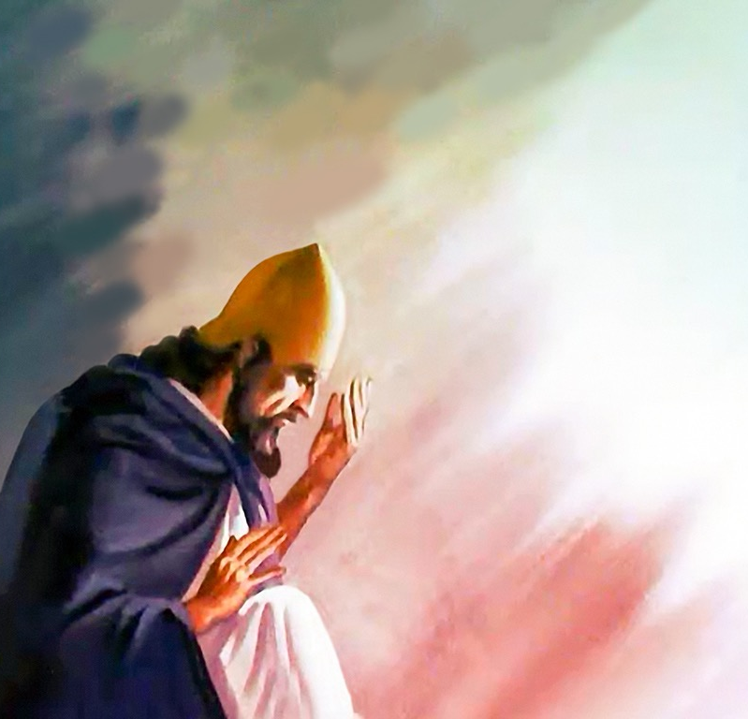
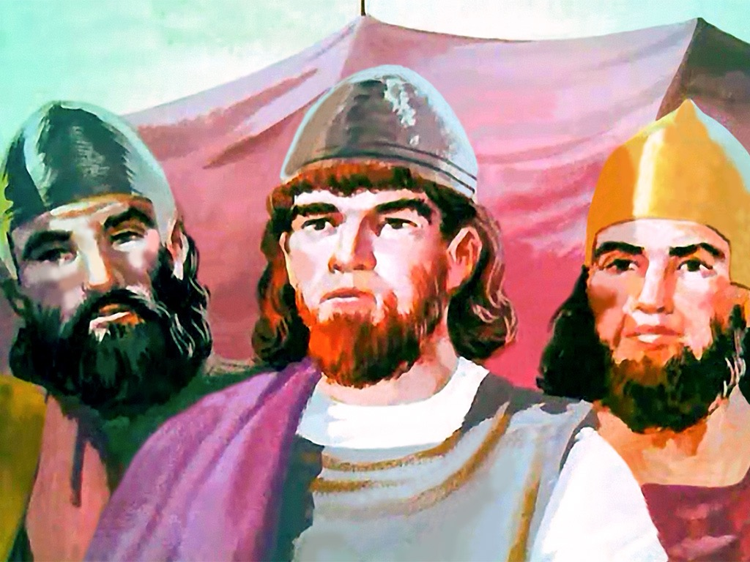
CONSTERNÉS ET AFFLIGÉS
« Josué dit : Ah ! Seigneur Éternel, pourquoi as-tu fait passer le Jourdain à ce peuple, pour nous livrer entre les mains des Amoréens et nous faire périr ?
Oh ! si nous eussions su rester de l'autre côté du Jourdain ! » (Josué 7.7)
Josué et les anciens furent consternés par la défaite devant Aï, et ils le manifestèrent par de clairs signes de deuil (Josué 7.6).
Ensuite, Josué réagit par une protestation semblable à la réaction répétée d'Israël durant les 40 années de pérégrination : « Pourquoi nous as-tu fait passer... ? Oh ! si nous étions restés... ! » (Josué 7.7).
Cependant, l'esprit de Josué n'était pas le même que celui des Israélites du désert.
Sa plainte n'était pas motivée par sa déception, mais par la crainte que le nom de Dieu ne soit déshonoré parmi les nations (Josué 7.8-9).
Il voyait clairement que le caractère de Dieu serait interprété par les incrédules selon la manière dont agirait Son peuple.
Aujourd'hui, nous continuons d'être le témoignage de Dieu dans le monde.
Quelle grande responsabilité !

Slide 6

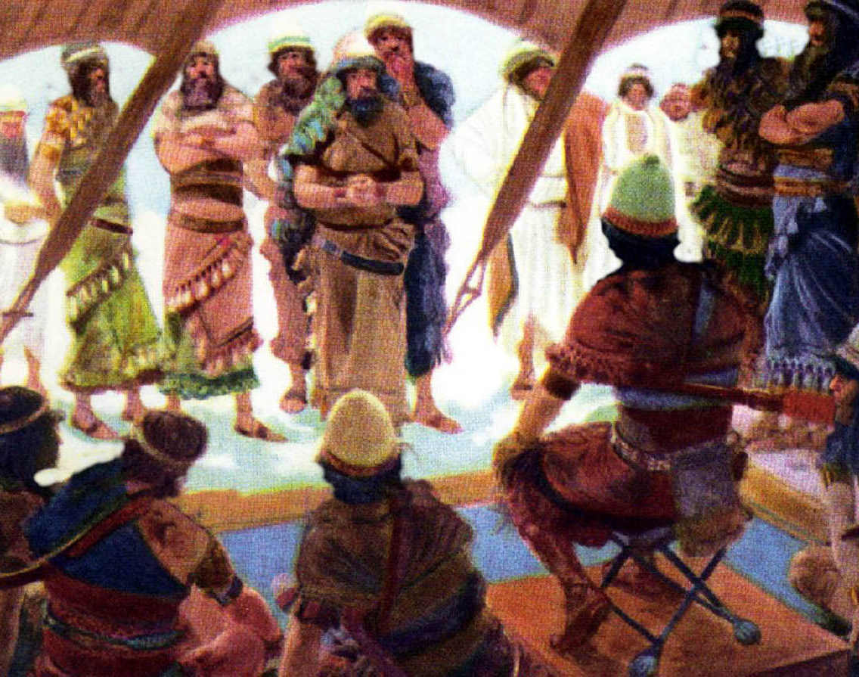
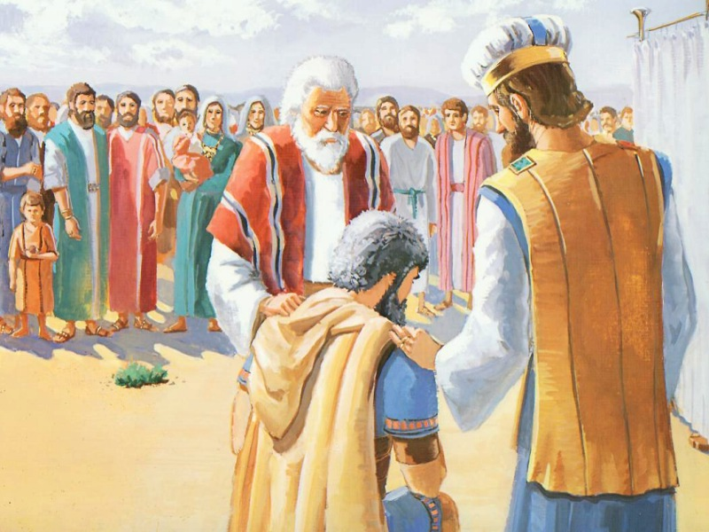
DESCUBRIENDO AL TRANSGRESOR
« Vous vous approcherez au matin selon vos tribus ; et la tribu que désignera l'Éternel s'approchera par famille, et la famille que désignera l'Éternel s'approchera par maisons, et la maison que désignera l'Éternel s'approchera par hommes.» (Josué 7.14)
Pour ôter le péché collectif (la culpabilité de tout le peuple), le pécheur devait être éliminé (Josué 7.15). Éliminé ? Ne serait-il pas pardonné s'il se repentait ? Bien sûr que si ! Mais Acan n'a montré aucun signe de repentance sincère (et il a eu de nombreuses occasions de le faire).
Le processus d'investigation fut annoncé et reporté au lendemain (Josué 7.14-15)
La tribu de Juda fut prise (Josué 7.16)
La famille de Zérach fut prise (Josué 7.17a)
Le chef Zabdi fut pris (Josué 7.17b)
Acan fut pris (Josué 7.18)
Acan se tut
Acan se tut
Acan se tut
Acan se tut
Acan se tut
Reflétant la bonté et l'amour divins, Josué demanda à Acan
de confesser son péché (Josué 7.19).
Le cas d'Acan était perdu. Il confessa, mais ne demanda pas pardon (Josué 7.20). Néanmoins, Dieu pleurait sur la dureté de son cœur, démontrée à chaque appel qu'Il lui fit au repentir.

Slide 7

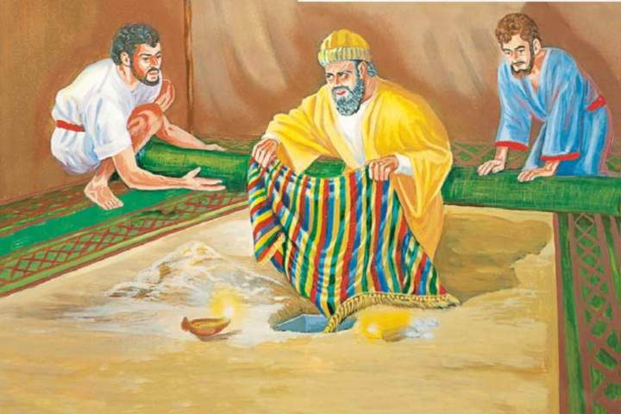

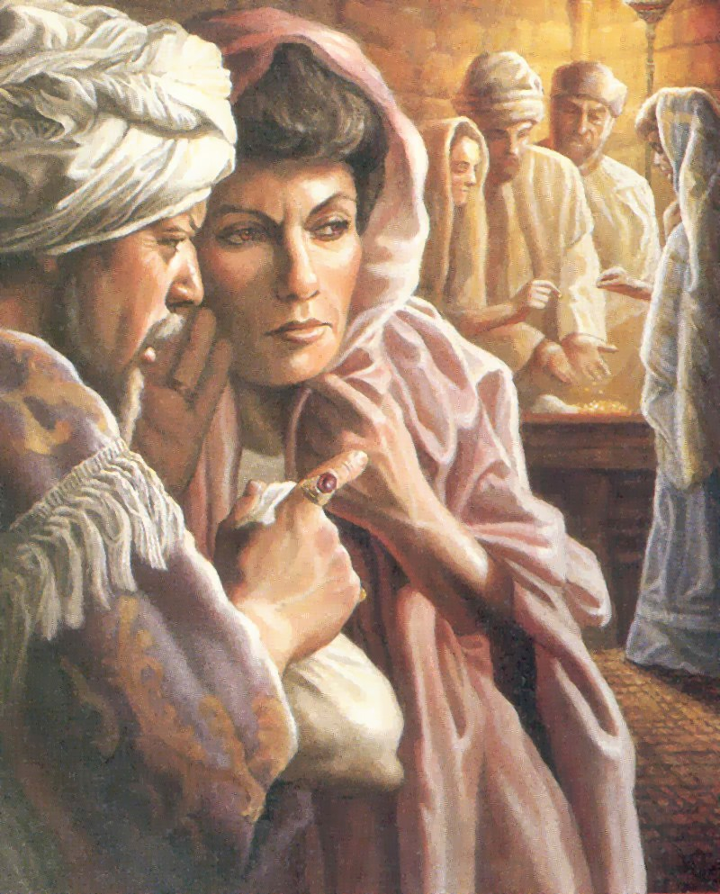
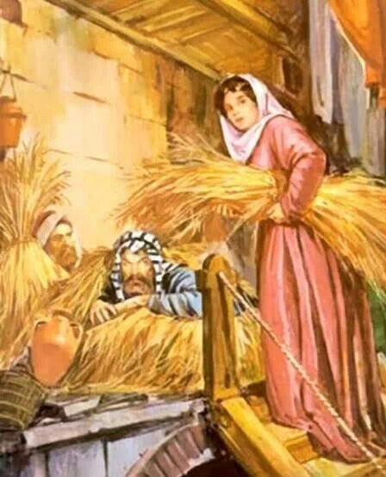
LE PÉCHÉ D'ACAN
« J'ai vu dans le butin un beau manteau de Schiner, deux cents sicles d'argent, et un lingot d'or du poids de cinquante sicles ; je les ai convoités, et je les ai pris ; ils sont cachés dans la terre au milieu de ma tente, et l'argent est dessous. » (Josué 7.21)
Josué demanda à Acan de donner gloire à Dieu et de confesser son péché (Josué 7.19). C'était sa dernière chance. Si, en confessant, il avait demandé pardon... Mais il ne l'a pas fait, et il n'y eut pas de pardon pour lui (Nombres 15.30-31).
Rahab
Cacha les espions sur la terrasse
Agit avec bonté envers Israël
Acan
Cacha le butin dans le sol
Apporta des problèmes à Israël
Favorisa la victoire par sa foi
Provoqua la défaite par ses œuvres
Fit une alliance avec Israël
Rompit l'alliance d'Israël
Sauva sa vie et celle de sa famille
Mourut avec sa famille
Tout comme Ève, Acan « vit », « convoita » et « prit », et son péché affecta beaucoup de personnes (Genèse 3.6).
Tout comme Ananias et Saphira, Acan prit de l'interdit qui était consacré à Dieu et en paya le prix (Actes 5.1-2).
Les décisions
qu’ Acan prit à Jéricho furent diamétralement opposées à celles de Rahab :

Slide 8

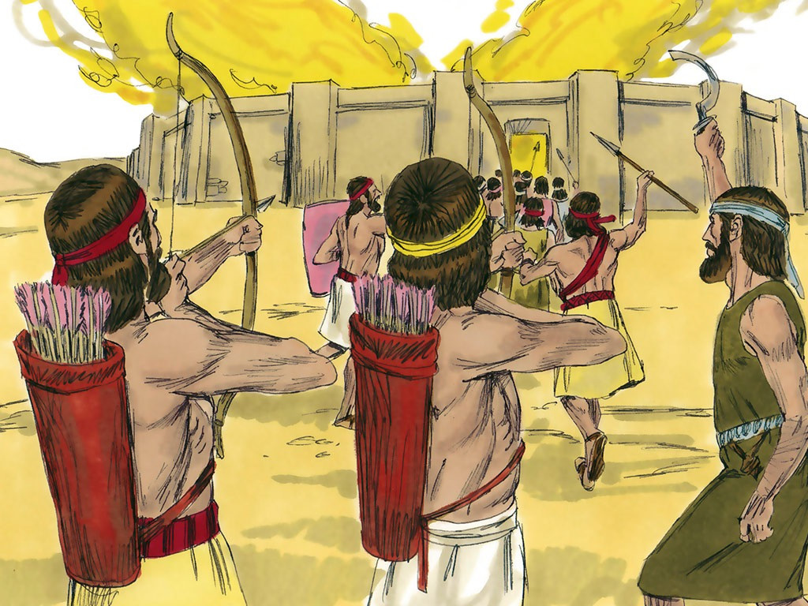
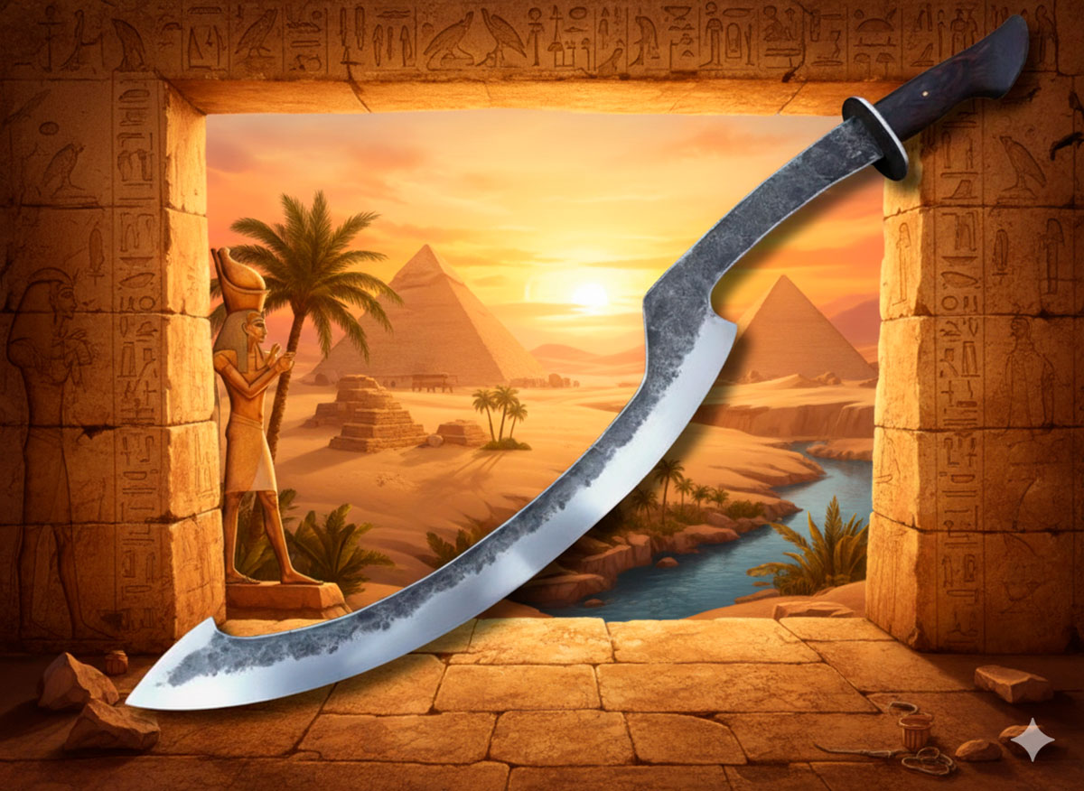
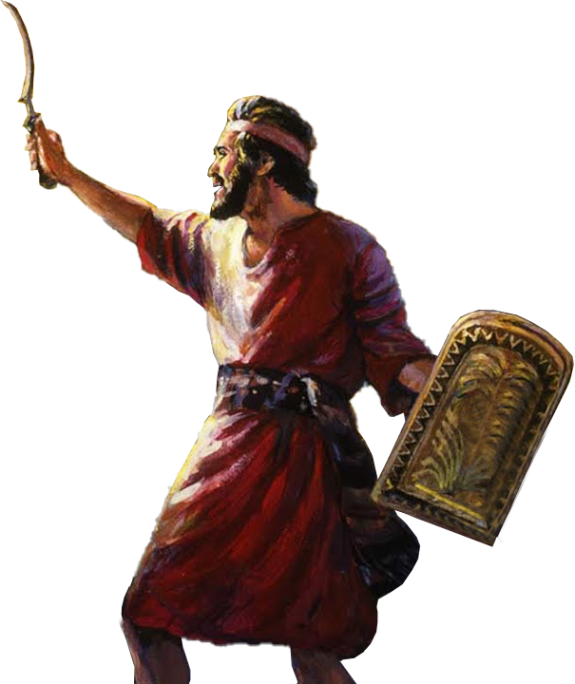
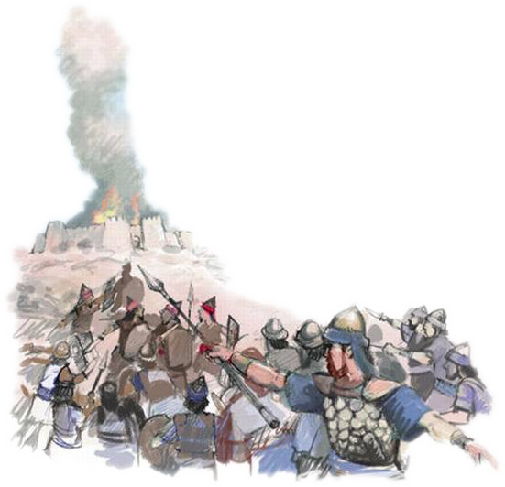
VICTORIEUX DE NOUVEAU
« L'Éternel dit à Josué : Ne crains point, et ne t'effraie point ! Prends avec toi tous les gens de guerre, lève-toi, monte contre Aï. Vois, je livre entre tes mains le roi d'Aï et son peuple, sa ville et son pays » (Josué 8.1)
Tout comme à Jéricho, Dieu fournit à Josué la stratégie pour obtenir la victoire sur Aï (Josué 8.1-2).
Pendant la nuit, une embuscade fut placée derrière la ville. À l'aube, l'armée s'approcha d'Aï et feignit de fuir à nouveau devant eux.
Comme Moïse leva son bâton jusqu'à obtenir la victoire sur les Amalécites, sur l'ordre de Dieu, Josué leva sa « lance » (probablement une épée à faucille utilisée par les Égyptiens), et la maintint levée jusqu'à obtenir la victoire complète (Josué 8.18-22, 26).
Dieu donnait de nouveau la victoire à son peuple. La vallée d'Acor, où Acan et sa famille furent exécutés, ouvrit la porte
à la victoire, une « porte d'espérance » (Osée 2.15).
Lorsque par la foi nous acceptons le pardon divin, Dieu ensevelit notre péché à Acor, et nous ouvre la porte de l'espérance.

Slide 9

« Les plus grands maux qui menacent l’Église ne viennent pas de ses ennemis déclarés, des incrédules et des blasphémateurs, mais bien de ses membres indignes. Ce sont eux qui la privent de la bénédiction du Dieu d’Israël.
Le christianisme, ce n'est pas simplement parader le sabbat et se montrer dans le lieu de culte. Il se vit chaque jour de la semaine et à chaque endroit. Ce qu'on affirme doit se reconnaître et être mis en pratique dans l’atelier, à la maison, dans les transactions d'affaires avec les frères
dans la foi et ceux dans le monde... »
( E. G. W. conflit et courage, p. 119, April 23. )

